Slide 1
Sprint 2
Mindstorm

Slide 2
Historias de Usuario
Como profesor deseo poder conocer cuando un reporte colaborativo de la sección páginas de SidWeb haya sido cargado en la aplicación.
Como profesor deseo poder conocer cuando reporte colaborativo de la sección páginas de SidWeb haya sido cerrado en la aplicación.
Como profesor quiero que la aplicación me permita subir el reporte colaborativo de una página para poder obtener un informe que incluya el texto como este se presenta en el Sidweb.
Como profesor quiero que la aplicación me separe por colores distintivos el texto ingresado por cada alumno en el reporte colaborativo que haya cargado para diferenciar el trabajo de cada uno.

Slide 3
Meta del Sprint
La meta principal es empezar la implementación de la aplicación propuesta, gracias a los prototipos que hemos realizado anteriormente, se tiene una idea mucho más clara de los requerimientos que tienen los profesores, así como las mejoras que ellos nos propusieron con la finalidad de poder realizar un producto que cumpla las expectativas de los usuarios a quienes nos estamos dirigiendo.

Slide 4
Impedimentos o problemas encontrados
Encontrar una librería que permita extraer la información de los Excel generados por la sección páginas de SidWeb.

Slide 5

Muestra/Explicación de lo avanzado en el producto
https://github.com/FKSAxell/IHC

Slide 6
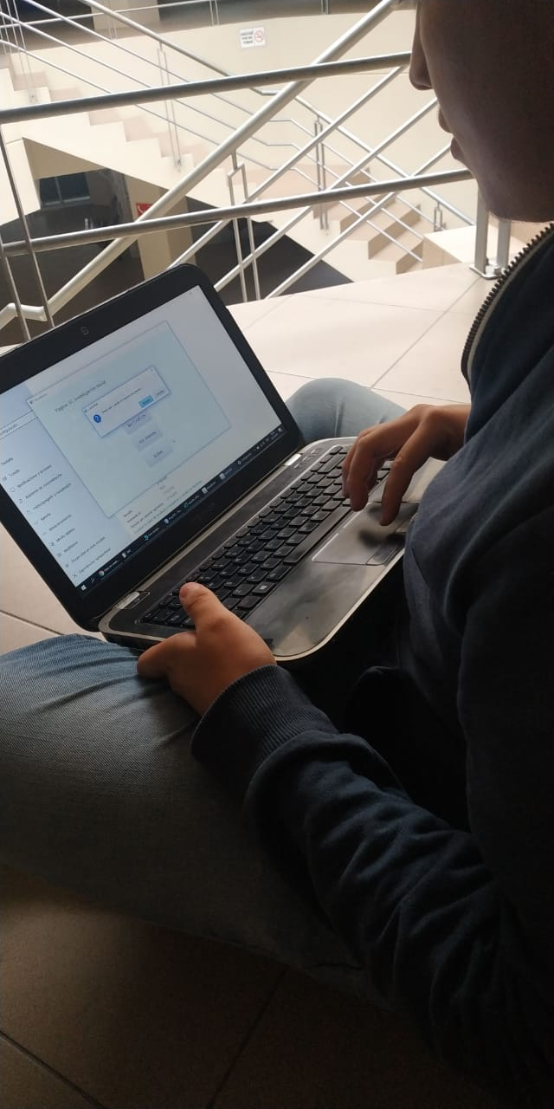
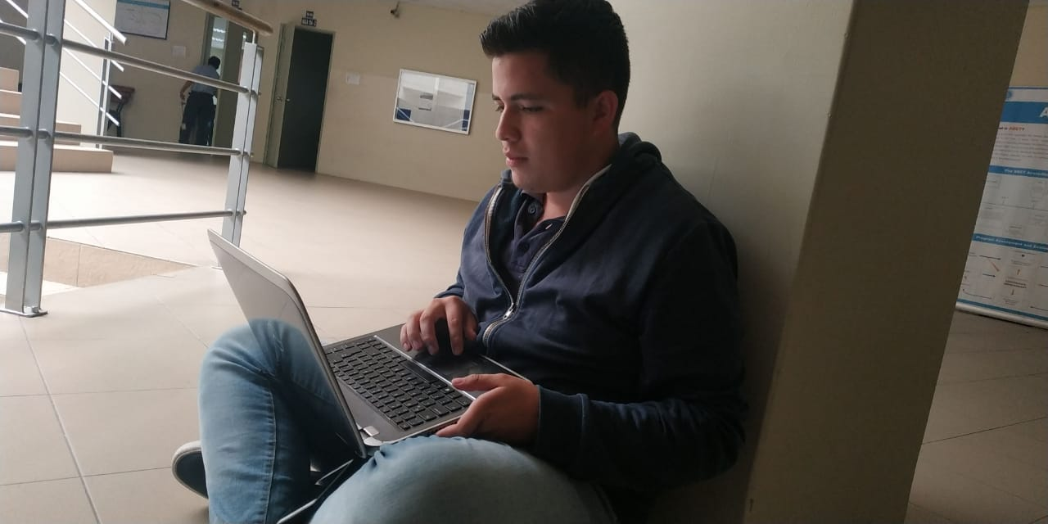
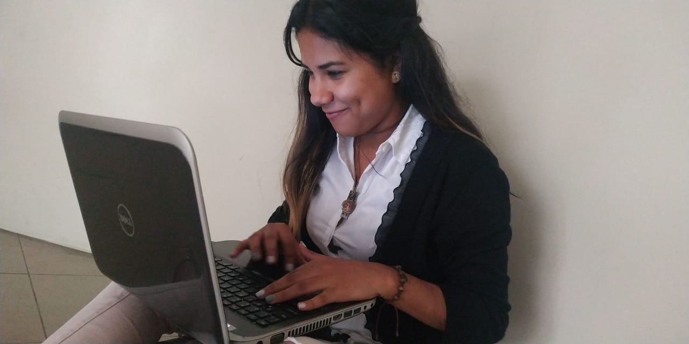
Muestra

Slide 7
Conclusiones
La implementación del proyecto hasta el momento se esta ejecutando con normalidad ya que los problemas antes encontrados se han solucionado
En base a diferentes implementaciones de extracción de datos se tuvo que considerar la mejor para este problema

